Slide 1
ARRESTO CARDIACO DA RITMO NON DEFIBRILLABILE:GESTIONE ECOGUIDATA
Seminario Scuola di Specializzazione in Emergenza e Urgenza
Universita’ Perugia
Direttore Dr.G.Agnelli
Anno Accademico 2016/2017
Perugia 27 Marzo 2017
Dr.Giancarlo Abregal

Slide 2
scopo della relazione
Idee in movimento ovvero
Spunti di riflessione per sviluppare lavori di ricerca
“Insegnare non significa riempire un vaso, ma accendere un fuoco”. Montaigne

Slide 3
Morte improvvisa: un problema antico
Dell arresto cardiaco sappiamo molte cose
Registri (Cardiac Arrest Registry to Enhance Survival,registro acr firenze
Studio progetto vita

Slide 4
ACC: Ma e’ un nostro problema?
60.000 casi/anno in Italia
1 ogni 1000 abitanti
Survival 1-2%

Slide 5
In Hospital………
2% ricoveri ACC
Survival 1.6%

Slide 6
Out of Hospital…………..

Slide 7
Out of hospital…….

Slide 8
Out of hospital

Slide 9
Nei Lavori di analisi futura
Tenere conto ed escludere :
Morti attese (terminali/ old oldest)
ACC non testimoniati/ IPA non erogate o non eseguite
ACC traumatico e non
Medical
Priority Dispatch

Slide 10
Ma di cosa stiamo parlando?
Improvviso stop di flusso ematico
Incapacità del cuore a contrarsi efficacemente
ARITMIA

Slide 11
Quindi e’ un problema elettrico !
Ma quale aritmia:
FV/TV nell’80%
PEA/Asistolia 20%

Slide 12
Ma e’ quello che troviamo sul territorio ?….
Sesso | Eta’ | Att elettrica | Att mecc eco | ROSC | comorb
1 M | 88 | asistolia | assente | no | ipert
2 M | 80 | asistolia | valvolare | no | CAD-TEP
3 F | 78 | asistolia | assente | no | ipert
4 M | 83 | asistolia | assente | no | BPCO-Ipert
5 M | 85 | asistolia | assente | si | Ins renale
6 F | 87 | Asist/Pea | assente | no | demenza
7 M | 62 | TV no polso | presente | si | dimesso
8 M | 61 | FV refratt | presente | si | dimesso
9 F | 89 | asistolia | assente | no | CAD
10 M | 70 | asistolia | assente | no | IRC-CAD
11 F | 59 | PEA | presente | si | coma
12 F | 89 | asistolia | assente | no | ipert
13 F | 87 | PEA | assente | no | demenza
14 M | 79 | asistolia | assente | no
15 M | 85 | asistolia | assente | no | BPCO
16 M | 87 | asistolia | assente | no | diabete
17 M | 50 | asistolia | assente | no | Oncologico
18 M | 63 | asistolia | assente | no | Rec chir
19 F | 58 | PEA | presente | si | TEPA
20 M | 84 | asistolia | assente | no | f.a.
21 M | 45 | asistolia | assente | no | tossico

Slide 13
I due volti del problema

Slide 14
E allora cosa facciamo…….
Rcp di buona qualita
Defibrillazione precoce
un problema organizzativo
Ma rimangono i ritmi non defibrillabili e le TV/FV refrattarie

Slide 15
Ritmi non defibrillabli ACLS non ci aiuta……..
mette insieme PEA e Asistolia (survival 3%)
ma con l’ inserimento del supporto ecografico
( linee guida ilcor 2015)

Slide 16
…..ci troviamo di fronte 3 situazioni
1) Asistolia no attivita’ meccanica
2) Attivita’ elettrica senza attivita’ meccanica
TRUE PEA
3) Attivita’ elettrica con attivita’meccanica incapace di generare un polso
PSEUDOPEA

Slide 17
Due scenari diversi
True PEA
PseudoPEA

Slide 18
valvola

Slide 19
ventricolo

Slide 20
ventricolo

Slide 21
Setto e valvola

Slide 22
Ventr

Slide 23
Valvola e dx

Slide 24
Questo per dire che ……
L’ASSENZA DI UN POLSO PALPABILE NON SEMPRE RIFLETTE UN CUORE MECCANICAMENTE FERMO
COME IMMEDIATAMENTE DOPO ROSC DI FV

Slide 25
In pratica possiamo trovare..
1) Cuore immobile
2) Cuore con movimenti residui senza polso palpabile
(any detecting motion of the heart: atrial,valvular or
ventricular)
2 SCENARI DIVERSI PER PROGNOSI E GESTIONE !

Slide 26
Perché………
ROSC in TRUE PEA =
ROSC in PSEUDOPEA = 48%
Blyth L, et al. Bedside Focused Echocardiography as Predictor of Survival in Cardiac Arrest Patients: A Systematic Review. Acad Emerg Med 2012; 19:1119-1126
Blaivas M,2001 Outcome in cardiac arrest patients found to have cardiac standstill on the bedside emergency department echocardiogram.
Acad Emerg Med 2001 Jun;8(6):616-21
2%
48%

Slide 27
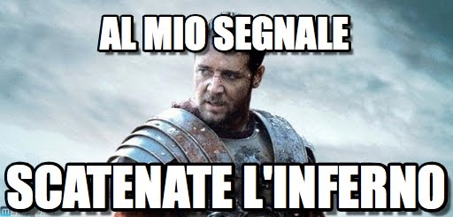
Quindi se c’e’ attivita’ meccanica…..
Cerca Trova Tratta
Causa risolvibile
Come….

Slide 28
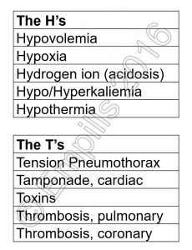
Algoritmo basato sulla clinica…….
5H e 5T
Mnemonico ma limitato

Slide 29
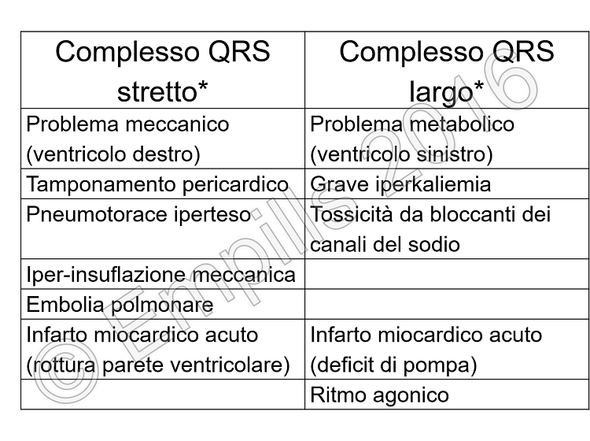
Algoritmo basato sulla morfologia ECG……
PIU’RAPIDO NON CONFERMA
LittmannL;et al
A simplified and structured teaching tool for the evaluation and management of pulseless electrical activity.
Med Princ Pract. 2014; 23(1):1-6 (ISSN: 1423-0151)

Slide 30
Algoritmo basato sull’eco
PEA SEQUENCE PROTOCOL
Pulmunary pneumothorax ,pleural effusion , wet or dry lung;
Epigastic pericardial effusion, left/right ventricular sides
motion e IVC filling
Abdomen aortic aneurism and dissection, peritoneal effusion,
bowel occlusion or perforation, deep venous thrombosis.
Testa A,Cibinel,Portale G,Giannuzzi R,Pignataro G,Silveri NG.
The proposal of an integrated ultrasonographic approach into the ALS algorithm for cardiac
arrest: the PEA protocol.Eur Rev Med Pharm 2010 Feb;14(2):77-88

Slide 31
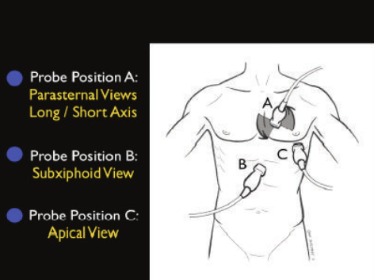
Ma si potrebbe anche fare…
EchocardioFocus qualunque finestra valida
non sempre epigastrica valida
riscontro patologico almeno in 1 view
Orienta la sonda

Slide 32
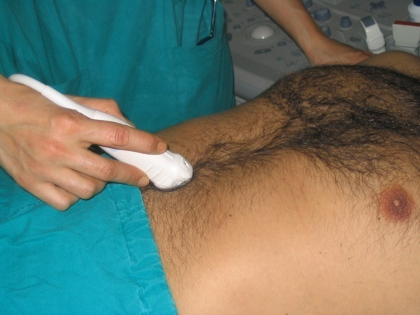
SOTTOCOSTALE ASSE LUNGO VENE CAVE AL VENE CAVE
ROTAZIONE IN SENSO ORARIO
repere → antero-superiore

Slide 33
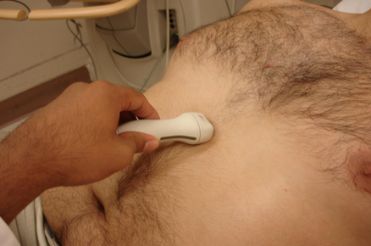
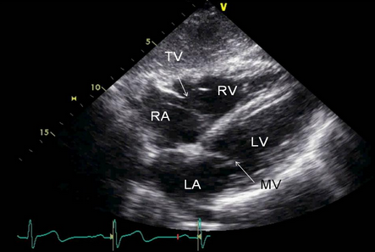
Subcostal Long Axis

Slide 34
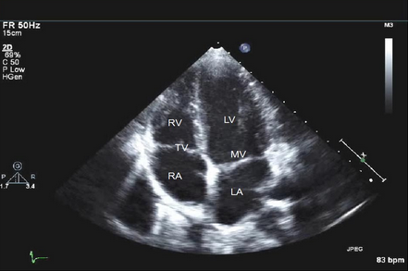
Apicale-4C

Slide 35
Per valutare cosa……
Tank per ipov efast per sede
Pump per pump failure rottura di cuore
Pipe per obstruction to circulation
tamp/tepa/pnx

Slide 36
quindi
Ecocardiofocus
EcoTorace o Ecoaddome in base a contesto clinico e riscontri ….(Vene se possibile)
Contestualizzando e velocizzando la terapia

Slide 37
fattibile
International Evidence-Based Recommendations for Focused Cardiac Ultrasound
J Am Soc Echocardiogr 2014;27:683.e1-e33.)

Slide 38
Rimarrebbero cosi’ solo le I
Ipotermia
Ipossia
Ioni
Ipoglicemia
Intossicazione

Slide 39
E quindi…..
Fatelo come volete ma fatelo
perchè…….

Slide 40
L’Evidece Based ci dice che ……
Fattibile senza interrompere l’rcp
Cambia la gestione (89%)
Piu’ accurato della sola clinica per diagnosi di causa
Aumenta capacita’ prognostica

Slide 41
bebrr
BEST PRACTICE

Slide 42
Caso clinico
72 anni femmina diabetica ipertesa risveglio improvviso con sensazione di dispnea e morte imminente
Arresto cardiaco testimoniato con IPA eseguite correttamente
MSB DAE non scarica

Slide 43
ECG:no attivita’ elettrica

Slide 44
RCP farmaci (adrenalina)+ IOT

Slide 45
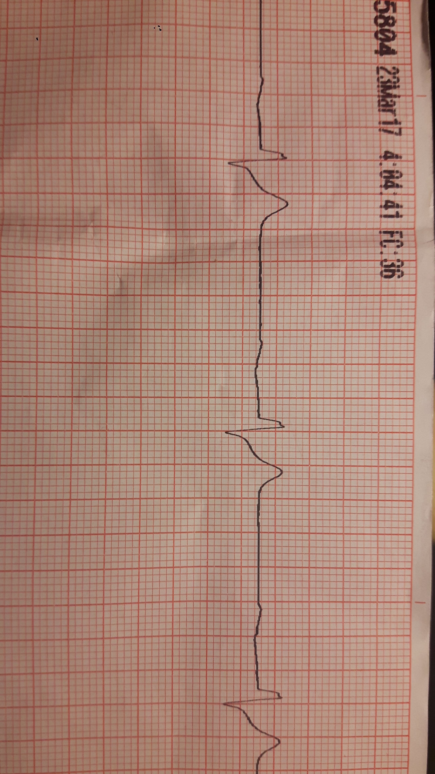

Slide 47
Goal directed ecography
Assenza di versamento pericardico/ipovolemia
Volumetria delle cavita’ dx e sx
Cinetica qualitativa globale ventricolo dx e sx
Rottura di cuore trombolisi? ECMO?
emodinamica?

Slide 48
Rimane un quesito a cui rispondere….
Peudopea=«any detecting motion of the heart:atrial valvular or ventricular »
Hanno la stessa probabilita’ di ROSC ?

Slide 50
Ma soprattutto………..
ROSC come punto di partenza
Dimissione dall’Ospedale e indice di performance come arrivo
Grazie dell’attenzione
Giancarlo Abregal

